Slide 1
Παιδαγωγική ή Εκπαίδευση ΙΙ
Ενότητα 5
Νεότερες θεωρητικές προσεγγίσεις
Ζαχαρούλα Σμυρναίου
Σχολή: Φιλοσοφική
Τμήμα: Φιλοσοφίας Παιδαγωγικής Ψυχολογίας

Slide 2
Acid Rain

Slide 3
Educational scenario paradigms
Acid Rain
An IBSE Best Practice Author:Aikaterini Maria Rosi
Grade:9,11
Subject:Chemistry- Biology
Best Practices in Inquiry Based Science Education
Pathway Summer School 2013
Crete Greece 30/6 – 05/07

Slide 4
IBSE in 7 steps
Question
Evidence
Analyse
Explain
Connect Communicate
Reflect

Slide 5
Required Knowledge
Students must be familiar with the terms:
Acid
Acidic
pH scale

Slide 6
Required Resourses
Lego Mindstorms NXT
Software for the robot
pH sensor & adaptor
Internet connection
Chemistry - Biology Laboratory Microscope
Technology Laboratory (to assemble the robot)
Computer Laboratory (to programme the robot)

Slide 7
Introduction
Through the following inquiry – based scenario it is aimed to determine Acid Rain and how Rain Forests are harmed by it.
This can be possible not only with the help of experiments but also with the help of robots such as Lego Mindstorm NXT , a robot used for educational purposes.

Slide 8
Introductory Story
Students have been watering (by spraying so that leaves make also contact) two identical plants (e.g.Basil)(same age, same kind, same location) for about a month. The first one with tap water while the second one with vinegar.
Which of the plants looks more healthy?
Which of the plants has grown more?

Slide 9
Question
How much do Acids affect Leaves?
How much do Acids affect Roots?
Students collect hypothesis on the affect of acids on leaves and roots.
Teacher collects them for example at the black board.
Notes:
Hypothesen sollten als „begründete, experimentall untersuchbare Vermutungen“ definiert werden. Bei Milchschaum stammen die Begründungen vermutlich größtennteils aus der Alltagserfahrung der Schüler

Slide 10
Evidence, 1
Before the experiment students will be guided through a discussion to determine a procedure, which will be then compared to the right one http://www.youtube.com/watch?v=eFKE9niBhYc
Moreover pH can be measured with the help of the robot pH sensor already assembled in the technology lab http://www.vernier.com/products/packages/engineering-nxt/environmental/ instructions to follow http://www.vernier.com/products/books/stem/

Slide 11
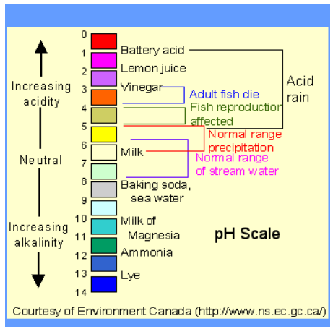
Evidence, 2
According to the procedure students will be divided into 5
groups of 4.These 5 groups will move in a circle in the lab.
The first team will use the educational chemistry software to perform the experiment
The second and third group will perform the experiment measuring the pH of the solution with pH indicator paper
The fourth and fifth group will measure the pH through the robot pH sensor
During the experiment the pH of vinegar , H₂SO₃ and , H₂O
will be measured and compared with the pH of Acid Rain
given by the book (photo below from http://www.ns.ec.gc.ca/)

Slide 12
Evidence, 3
All teams will then take the leaves from the experiment and examine them with a microscope , comparing them with healthy ones.
Moreover pieces of roots will also be examined and compared not only with the microscope but also macroscopically to substantiate growth restriction

Slide 13
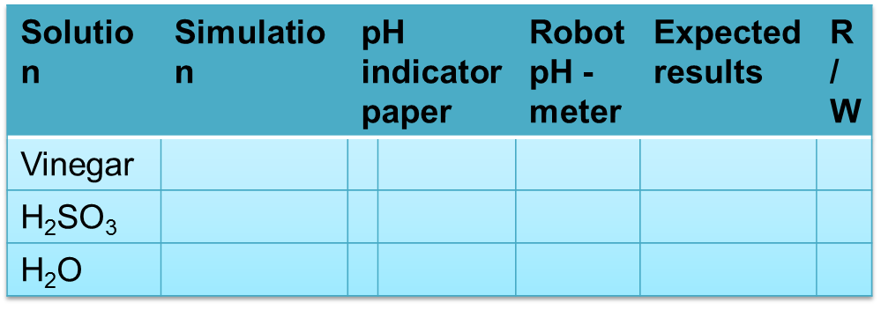
Analyze
Each student will be provided with the following tables to analyze the data of the experiment and discuss the results. Measurements must be placed on the pH scale below.

Slide 14
Analyze, 2
 | Leaves (Macro) | Leaves (Micro) | Roots (Macro) | Roots (Micro)
1st plant
2nd plant

Slide 15
Explain
Students explain if the hypotheses were clearly proven by the experiments and reach the conclusion by filling the gaps of
the following .
There are many theories about the effects of acid rain on plants and forests .
Stem theory supports that leaves are primary affected by ozone and this is deteriorated by acid rain
Root theory supports that roots are destroyed by low pH and so nutritional elements can not be transferred.
Multiple tension theory supports that there are more factors responsible for the growth deficiency such as air pollution for the last decades
Acid rain does not usually kill trees directly. Instead, it is more likely to weaken trees by damaging their leaves, limiting the nutrients available to them, or exposing them to toxic substances slowly released from the soil. Quite often, injury or death of trees is a result of these effects of acid rain in combination with one or more additional threats.

Slide 16
Connect
Students will here connect the effect of acid rain to the effect of acids on marbles (prior knowledge) witch are also afected by acid rain. Moreover there will be a comparrison to show that if acid rain destroys rock what it can really do to an organism
Notes:
Milch ist eine Fett-in-Wasser-Emulsion, d. h., kleine Fettkügelchen schwimmen in einer wässrigen Phase. Um die Fettkügelchen herum befinden sich unter anderem Proteine. Diese Proteine haben Eigenschaften wie Tenside, das sind waschaktive Substanzen wie z. B. Spüli. Sie wirken grenzflächenaktiv und können so Schäume bilden. Durch das Schlagen werden nun einige der Fettkügelchen zerstört und die losgelösten Proteine wollen die Oberfläche der Flüssigkeit an der Grenzfläche zur Luft besetzen. Wenn diese aber zu klein wird, müssen sich die Proteine einen anderen Weg suchen, um als Emulgator wirken zu können. Dazu vergrößern sie ihre Oberfläche, indem sie einen Schaum bilden. Sie schnappen sich die eingeschlagene Luft und belagern nun die Luftblasen rundherum. Man kann sich das so ähnlich vorstellen wie Seifenblasen, um die herum die bunt schillernde Flüssigkeit zu sehen ist. Es bildet sich ein Schaumlamellensystem.
Milchschaumbildung hat also zur Voraussetzung, dass sehr viel freier Emulgator vorliegt. Da fettarme Milch naturgemäß mehr Proteine und somit mehr Emulgatoren enthält, eignet sie sich besonders für die Herstellung von Milchschaum.
Milk is a complex liquid, with fats, proteins and sugars in it. The main protein of milk is casein. It is a long, string like molecule, which is folded up tightly, just like a ball of wool. Casein is very good for health because it’s a complete protein. That means it has all the 20 amino acids the body needs for growth. Amino acids come in two types. Some of them dissolve in water easily, while some don’t like water (The chemical word is ‘hydrophobic’, which is Greek for ‘water-hater’!). Normally, the water-hating amino acids are inside the tightly wound up string. When boiling milk, the casein unwinds, and all amino acids face the water. At this time, it acts just like soap, with parts that dissolve in water, and parts that repel it. And that’s why milk froths – because of its soap like casein!

Slide 17
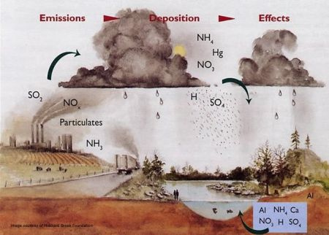
Communicate
Acid rain cycle
secondaryscience4all.com

Slide 18
Reflect
Moreover students will be asked so as, not only to reconsider their ideas but also to see WHY they do this
What did you think about acid rain?
What do you think now?
What helped you change your mind?

Slide 19
End of presentation

Slide 20
Χρηματοδότηση
Το παρόν εκπαιδευτικό υλικό έχει αναπτυχθεί στο πλαίσιο του εκπαιδευτικού έργου του διδάσκοντα.
Το έργο «Ανοικτά Ακαδημαϊκά Μαθήματα στο Πανεπιστήμιο Αθηνών» έχει χρηματοδοτήσει μόνο την αναδιαμόρφωση του εκπαιδευτικού υλικού.
Το έργο υλοποιείται στο πλαίσιο του Επιχειρησιακού Προγράμματος «Εκπαίδευση και Δια Βίου Μάθηση» και συγχρηματοδοτείται από την Ευρωπαϊκή Ένωση (Ευρωπαϊκό Κοινωνικό Ταμείο) και από εθνικούς πόρους.

Slide 21
Σημειώματα

Slide 22
Σημείωμα Ιστορικού Εκδόσεων Έργου
Το παρόν έργο αποτελεί την έκδοση 1.0.

Slide 23
Σημείωμα Αναφοράς
Copyright Εθνικόν και Καποδιστριακόν Πανεπιστήμιον Αθηνών, Ζαχαρούλα Σμυρναίου 2014. Ζαχαρούλα Σμυρναίου. «Παιδαγωγική ή Εκπαίδευση ΙΙ. Νεότερες θεωρητικές προσεγγίσεις». Έκδοση: 1.0. Αθήνα 2014. Διαθέσιμο από τη δικτυακή διεύθυνση: opencourses.uoa.gr

Slide 24
Σημείωμα Αδειοδότησης
Το παρόν υλικό διατίθεται με τους όρους της άδειας χρήσης Creative Commons Αναφορά, Μη Εμπορική Χρήση Παρόμοια Διανομή 4.0 [1] ή μεταγενέστερη, Διεθνής Έκδοση. Εξαιρούνται τα αυτοτελή έργα τρίτων π.χ. φωτογραφίες, διαγράμματα κ.λ.π., τα οποία εμπεριέχονται σε αυτό και τα οποία αναφέρονται μαζί με τους όρους χρήσης τους στο «Σημείωμα Χρήσης Έργων Τρίτων».
[1] http://creativecommons.org/licenses/by-nc-sa/4.0/
Ως Μη Εμπορική ορίζεται η χρήση:
που δεν περιλαμβάνει άμεσο ή έμμεσο οικονομικό όφελος από την χρήση του έργου, για το διανομέα του έργου και αδειοδόχο
που δεν περιλαμβάνει οικονομική συναλλαγή ως προϋπόθεση για τη χρήση ή πρόσβαση στο έργο
που δεν προσπορίζει στο διανομέα του έργου και αδειοδόχο έμμεσο οικονομικό όφελος (π.χ. διαφημίσεις) από την προβολή του έργου σε διαδικτυακό τόπο
Ο δικαιούχος μπορεί να παρέχει στον αδειοδόχο ξεχωριστή άδεια να χρησιμοποιεί το έργο για εμπορική χρήση, εφόσον αυτό του ζητηθεί.

Slide 25
Διατήρηση Σημειωμάτων
Οποιαδήποτε αναπαραγωγή ή διασκευή του υλικού θα πρέπει να συμπεριλαμβάνει:
το Σημείωμα Αναφοράς
το Σημείωμα Αδειοδότησης
τη δήλωση Διατήρησης Σημειωμάτων
το Σημείωμα Χρήσης Έργων Τρίτων (εφόσον υπάρχει)
μαζί με τους συνοδευόμενους υπερσυνδέσμους.

Slide 26
Σημείωμα Χρήσης Έργων Τρίτων (1/2)
Το Έργο αυτό κάνει χρήση των ακόλουθων έργων:
Κατηγορία: Εικόνες/Σχήματα/Διαγράμματα/Φωτογραφίες
Εικόνα 1: “pH scale”, πηγή: http://www.ns.ec.gc.ca/)
Εικόνα 2: “acid rain cycle”, πηγή: secondaryscience4all.com

Slide 27
Σημείωμα Χρήσης Έργων Τρίτων (2/2)
Το Έργο αυτό κάνει δεν κάνει χρήση έργων τρίτων.
Κατηγορία: Πίνακες

